Slide 1
Az alapképzéses diploma utáni továbbtanulás megtérülése & A báránybőr effektus hazai megjelenése
A Menedzsment és Marketing Tanszék
Tanszéki estje
DE-KTK, 2014. március 4.

Slide 2
Az előadás felépítése
A bérprémium
Fogalma és értelmezése a kétszintű képzés esetében
Nemzetközi tapasztalatok
Hazai tapasztalatok a DPR 2011-es adatai alapján
A báránybőr hatás
Fogalma
A „magyar báránybőr” a felsőoktatásban a DPR alapján (ezzel párhuzamosan a végzettségi szintek kereseti előnyeit is újra áttekintjük)

Slide 3
A bérprémium
Ktg, bér
bérprémium
bérprémium
Elmaradt keresetek
Explicit kiadások, kényelmetlenségek
idő

Slide 4
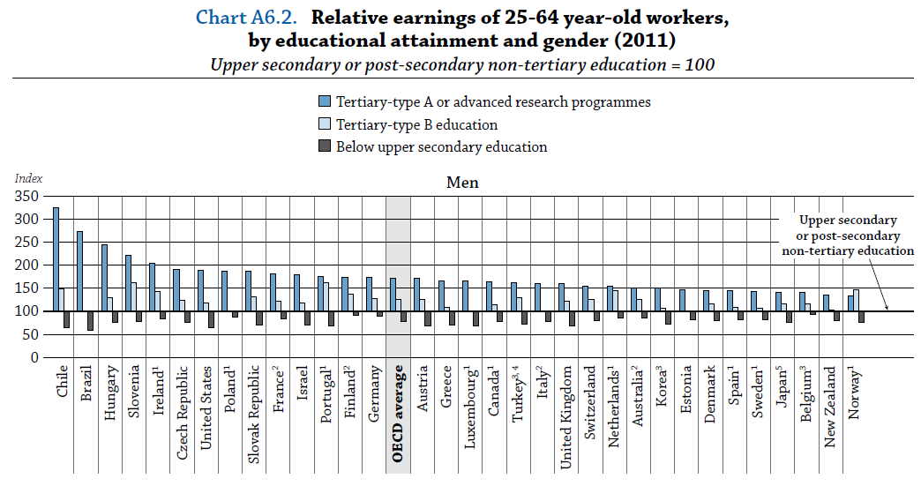
Egy kis nemzetközi összehasonlítás Férfiak bérprémiumai az OECD országokban (forrás EAG 2013)

Slide 5
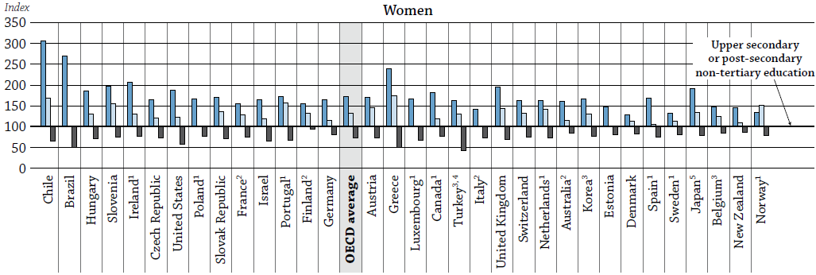
Egy kis nemzetközi összehasonlítás Nők bérprémiumai az OECD országokban (forrás EAG 2013)
9.

Slide 7
Master vs. bachelor
Sajnos kevés ilyen adatbázis van
Általában összemossák a kategóriákat vagy egymással, vagy más szintekkel
A következőkben az USA és Kanada esetében mutatok be pár eredményt

Slide 8
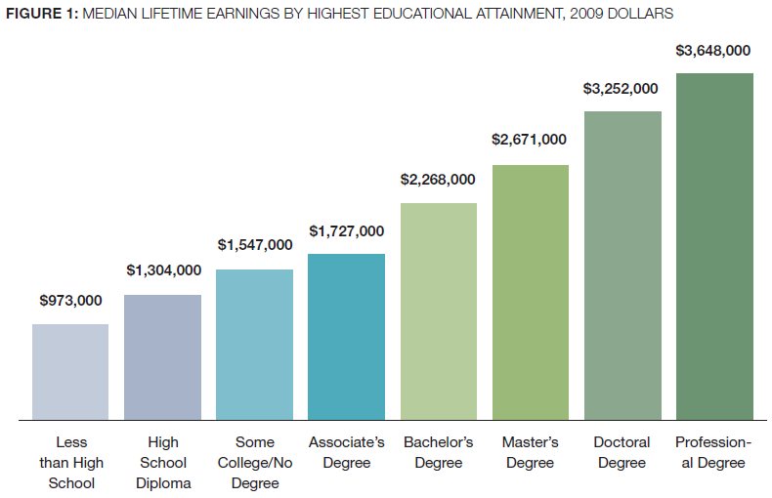
Medián életkeresetek az USA-ban, 2009-ben (forrás: Georgetown Univ. 2013)

Slide 9
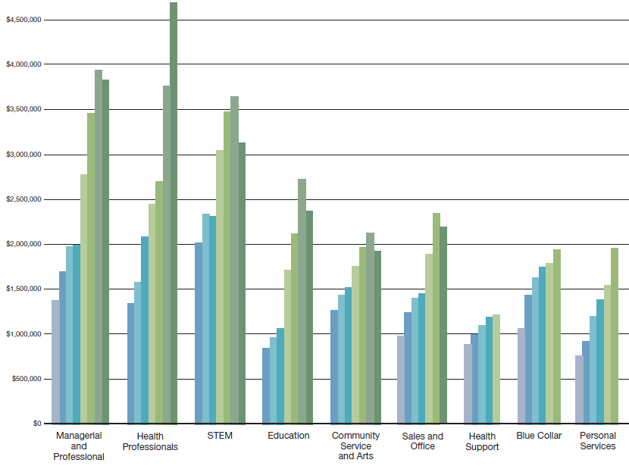
Életkeresetek foglalkozásonként (USA, forrás GTU 2013)

Slide 10
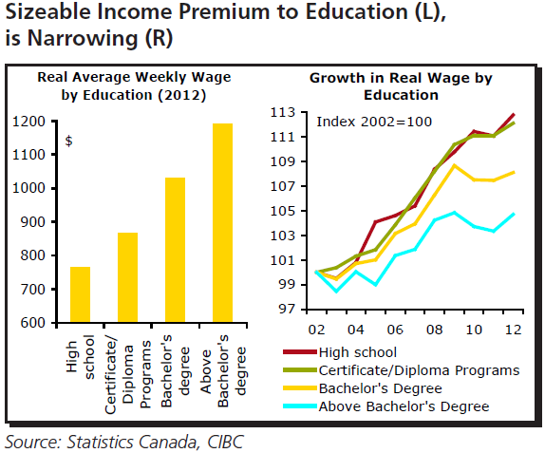
Kanada 2012

Slide 11
Az amerikai eset a CPS számaival
Az adatok a Current Population Survey (60.000 háztartást mérnek fel havonta) ¼-ét kitevő mintából származnak, és csak a bérből és fizetésből élőket tartalmazzák.
A minta bontása jó (nemek és etnikum szerint is tartalmazza a kereseteket oktatási szintenként), de csak a bachelor és az e feletti szinteket („advanced degree”) különíti el (egybemossa a mestert pl. a PhD-val is).
Nem tartalmaz adatot a szolgálati időről (felfelé torzítja a prémium becslését)

Slide 12
Havi mediánkereset végzettségi szintenként (USA)

Slide 13
Bérprémiumok (USA)

Slide 14
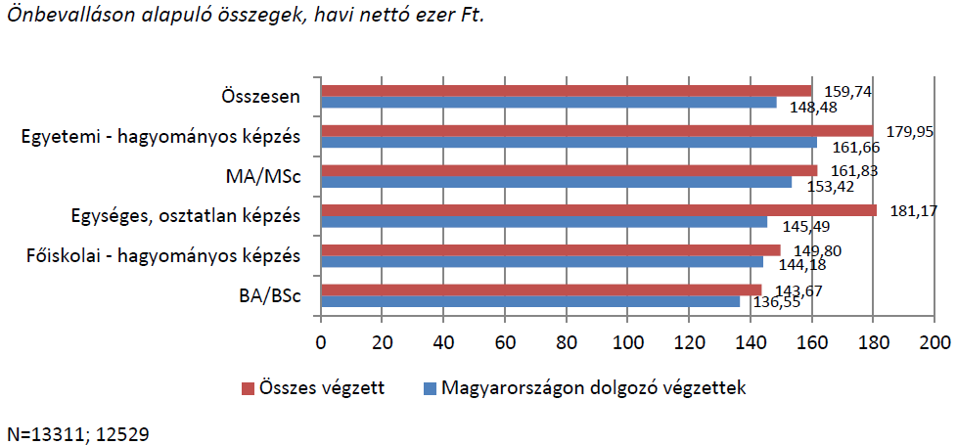
Felsőfokú végzettségek típusai közti kereseti különbségek itthon 2011-ben (Veroszta 2012)
A hagyományos képzések 2008-ban végeztek, a többiek 2010-ben!

Slide 15
A báránybőr hatás

Slide 16
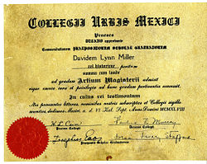
A „báránybőr”
Elnevezése: régen báránybőrre írták a diplomát több országban is (pl. USA, Mexikó) papír helyett (Brown – Sessions 2004:96)
A jelenség: a tanulmányokat elvégzők (iskolaévek, abszolutórium) keresete kisebb, mint azoké, akik végzettséget (oklevelet) is szereztek. Vagyis van olyan bérelőny, ami csak a „báránybőrhöz” kötődik.
Adatoktól függően különböző operatív definíciói léteznek.

Slide 17
Kötődés a jelzési hipotézishez és az emberi tőke elméletekhez
Bár mindkettővel konzisztens, leginkább a jelzési elmélet megerősítését látják benne, mert
e szerint hiába tanul meg valaki mindent (pl. szerez abszolutóriumot), mégsem keres annyit, mint aki pusztán egy „báránybőrrel” több nála (vagyis igazolt a tudása).
Ennek oka lehet az is, hogy más képességeket, készségeket mér, mint az oktatás többi része.
De: az emberi tőkével is konzisztens, mert
maga a jelzési elmélet is konzisztens vele az információ allokációs hatása miatt.
és a vizsgázás, szakdolgozatírás stb. is növelheti a tudást (tesztelési-hatás, ld. Roediger – Karpicke 2006).
Nem biztos, hogy a munkahely igényli a bizonyítvány nem teljesített feltételét (pl. nyelvvizsga).

Slide 18
A felhasznált adatbázisok
Frissdiplomások 2010 (teljes minta: 4.511)
Mind 2007-be végzett
Frissdiplomások 2011 (teljes minta: 20.453)
2008-ban végzett vagy abszolvált 8.943
2010-ben végzett vagy abszolvált 10.533
Nincs adat: 976
Frissdiplomások 2012 (teljes minta: 24.890)
2007-ban végzett vagy abszolvált 5.184
2009-ben végzett vagy abszolvált 8.333
2010-ben végzett vagy abszolvált 9.500
Nincs adat: 1.873

Slide 19
Frissdiplomások 2010
Elemzési technika:
Szubjektív megítélés gyakorisága
az adott képzésen abszolutóriumig eljutottak nettó havi keresetének összehasonlítása azokkal, akik megszerezték az adott végzettséget, de nem kezdtek el magasabb végzettséget adó képzést.
Külön vizsgálom a főiskolai és az egyetemi végzettséget (Bologna előtti).
A kis elemszám miatt nem elemezhető teljes körűen (nem vizsgálhatóak a befolyásoló faktorok).
Adatfelvétel: 2010 első félév; csak 2007-ben végzettek

Slide 20
Szubjektív vélemény (súlyozatlan minta)
Nyitott kérdés: érezte-e hátrányát, ha nem kapta meg azonnal a diplomát, és miért, ill. miért nem?
735-en írták, hogy nem kapták meg azonnal a diplomát azon a képzésen, amelyikre a kérdőívet kitöltötték, ebből:
100 fő (14%) nem válaszolt (egyet: 18%, főisk: 12%)
150 fő (20%) írt valamit arra, hogy érezte a hátrányt (egyet: 16%; főisk: 22%)
485 fő (66%) írt valamit arra, hogy nem érezte a hátrányt (egyet: 67%; főisk: 66%)

Slide 21
A legmagasabb végzettség és a havi nettó kereset (súlyozott minta)
Különbség: 18 eFt/hó
N=1852;
Átlag=123eFt;
Szórás=59eFt
N=703;
Átlag=141eFt;
Szórás=64eFt
Szig.=0,00
Szig.=0,17
N=64;
Átlag=101eFt;
Szórás=43eFt
N=22;
Átlag=122eFt;
Szórás=60eFt

Slide 22
Frissdiplomások2011
Nagyobb minta, de kevéssé pontos kérdések
2008-ban és 2010-ben végzettek is
Adatfelvétel ideje: 2010 első féléve
Nem tudjuk meg, hogy van-e más képzésben megszerzett abszolutóriuma VAGY diplomája (ezeket összemossa a 2011-es kérdőív).
Viszont tartalmazott egy plusz kérdést azoknak, akik nem kapták meg a diplomát az abszolutóriummal együtt: érezte-e a hátrányát?

Slide 23
Okozott-e hátrányt a diploma hiánya? (Csak azoktól kérdezve, akik nem kapták meg azonnal)
BSc/BA: 270 (12%) nem, 410 (18%) kismértékben, 158 (7%) nagymértékben, 1404 (63%) nincs válasz; vagyis az érvényes válaszok 68%-ban legalább kismértékben
MSc/MS: 74 (20%) nem, 87 (24%) kismértékben, 20 (6%) nagymértékben, 181 (50%) nincs válasz; vagyis az érvényes válaszok 59%-ban legalább kismértékben
főiskola: 253 (14%) nem, 450 (26%) kismértékben, 123 (7%) nagymértékben, 935 (69%) nincs válasz; vagyis az érvényes válaszok 59%-ban legalább kismértékben
egyetem: 303 (17%) nem, 271 (16%) kismértékben, 46 (3%) nagymértékben, 620 (65%) nincs válasz; vagyis az érvényes válaszok 51%-ban legalább kismértékben
Nemek közt nem található eltérés (szig. = 0,77 vagy több)
Ha azt nézzük, van-e különbség a „nem”, és a „legalább kismértékben” arányában:
BSc/BA és főiskola közt nincs (szig. = 0,49)
MSc/MA és egyetem közt 10%-os szignifikancia mellett van (szig. = 0,06)
A két szint (BSc/BA vs. MSc/MA, főisk. vs. Egyetem, ezek összevonva) közt egyértelműen van (szig. < 0,03)
(súlyozatlan mintán számolva)

Slide 24
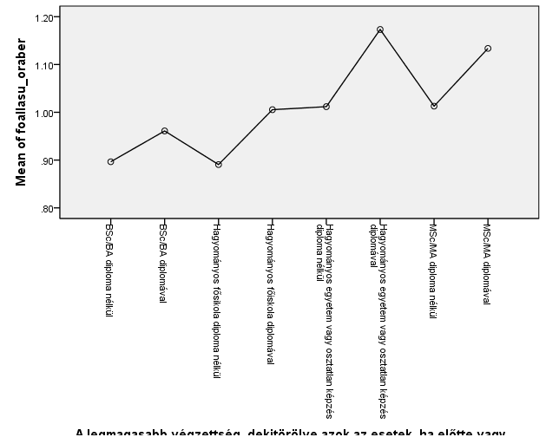
Főállásból származó nettó órabér, 2008-as és 2010-es végzettek együtt (súlyozott mintán)
Különbség: 173 Ft/ó (+18%)
N=3191;
Átlag=1173Ft;
Szórás=914Ft
N=691;
Átlag=1134Ft;
Szórás=787Ft
N=2757;
Átlag=1005Ft;
Szórás=963Ft
Szig.=0,00
Szig.=0,16
N=1872;
Átlag=961Ft;
Szórás=661Ft
Szig.=0,01
N=92;
Átlag=1013Ft;
Szórás=656Ft
Szig.=0,06
N=351;
Átlag=1012Ft;
Szórás=669Ft
N=542;
Átlag=897Ft;
Szórás=818Ft
N=482;
Átlag=891Ft;
Szórás=702Ft

Slide 25
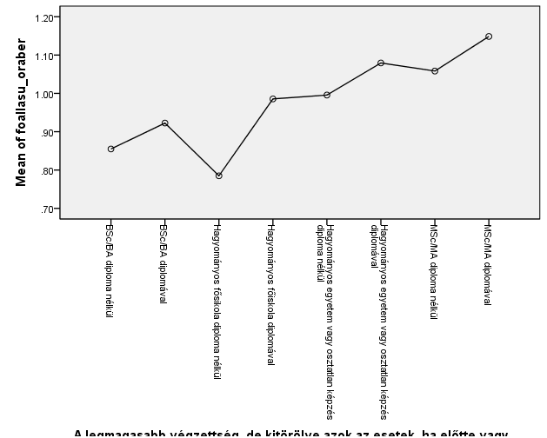
Főállásból származó nettó órabér, csak 2010-es végzettek (súlyozott mintán)
Különbség: 226 Ft/ó (+24,5%)
N= 1432;
Átlag= 1079Ft;
Szórás= 830Ft
Szig.=0,36
N= 440;
Átlag= 1149Ft;
Szórás= 778Ft
N= 586;
Átlag= 986Ft;
Szórás= 1127Ft
N= 70;
Átlag= 1058Ft;
Szórás= 725Ft
N= 1327;
Átlag= 923Ft;
Szórás= 625Ft
Szig.=0,20
N= 180;
Átlag= 996Ft;
Szórás= 711Ft
Szig.=0,07
Szig.=0,03
N= 423;
Átlag= 855Ft;
Szórás= 770Ft
N= 160;
Átlag= 785Ft;
Szórás= 5664Ft

Slide 26
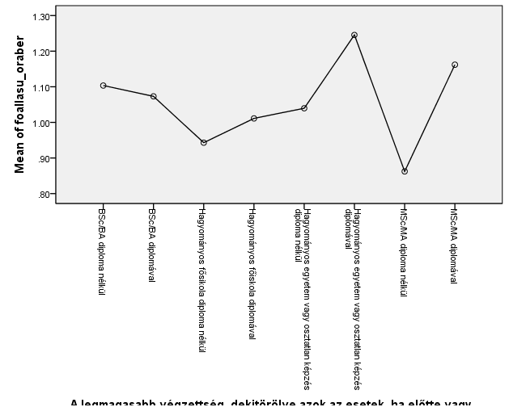
Főállásból származó nettó órabér, csak 2008-as végzettek (súlyozott mintán)
Különbség: 89 Ft/ó (+8,3%)
N= 1748;
Átlag= 1246Ft;
Szórás= 951Ft
N= 172;
Átlag= 1162Ft;
Szórás= 878Ft
N= 91;
Átlag= 1104Ft;
Szórás= 1034Ft
N= 449;
Átlag= 1073Ft;
Szórás= 744Ft
Szig.=0,00
N= 2120;
Átlag= 1011Ft;
Szórás= 921Ft
Szig.=0,74
Szig.=0,22
N= 166;
Átlag= 1040Ft;
Szórás= 630Ft
Szig.=0,21
N= 312;
Átlag= 943Ft;
Szórás= 759Ft
N= 13;
Átlag= 862Ft;
Szórás= 334Ft

Slide 27
A báránybőr hatás 2008, 2010-es minták közti különbségeinek lehetséges okai
A munkaerőpiacon eltöltött idő eltünteti a papír információs hatását (munkaadói tanulás)
Exogén tényezők hatása, mintavételi hiba stb.

Slide 28
Frissdiplomások 2012
Még nagyobb minta
2007-ben, 2009-ben és 2011-ben végzettek
Adatfelvétel 2011 első félév
A kérdések lényegében ugyanolyanok, mind a FD2011 kérdőívnél, de a havi munkaóra adatok nem kerültek pontosan megadásra

Slide 29
Okozott-e hátrányt a diploma hiánya? (Csak azoktól kérdezve, akik nem kapták meg azonnal)
BSc/BA: 544 (25%) nem, 924 (43%) kismértékben, 559 (26%) nagymértékben, 135 (6%) nincs válasz; vagyis az érvényes válaszok 73%-ban legalább kismértékben
MSc/MS: 147(42%) nem, 135 (39%) kismértékben, 51 (15%) nagymértékben, 17 (5%) nincs válasz; vagyis az érvényes válaszok 56%-ban legalább kismértékben
főiskola: 380 (29%) nem, 590 (45%) kismértékben, 307 (23%) nagymértékben, 47 (4%) nincs válasz; vagyis az érvényes válaszok 70%-ban legalább kismértékben
Egyetem és osztatlan: 558 (33%) nem, 629 (37%) kismértékben, 319 (17%) nagymértékben, 205 (12%) nincs válasz; vagyis az érvényes válaszok 63%-ban legalább kismértékben
Nemek közt csak a főiskola esetében található eltérés 5%-on, többi 10% felett (de ott is eltűnik, ha kétértékűvé alakítjuk a változót)
Ha azt nézzük, van-e különbség a „nincs hátrány”, és a „legalább kismértékben” arányában:
BSc/BA és főiskola közt van a BA/BSc kárára (szig. = 0,02)
MSc/MA és egyetem közt 10%-os szignifikancia mellett nincs (szig. > 0,16)
A két szint (BSc/BA vs. MSc/MA, főisk. vs. Egyetem, ezek összevonva) közt egyértelműen van (szig. < 0,01)
(súlyozatlan mintán számolva)

Slide 30
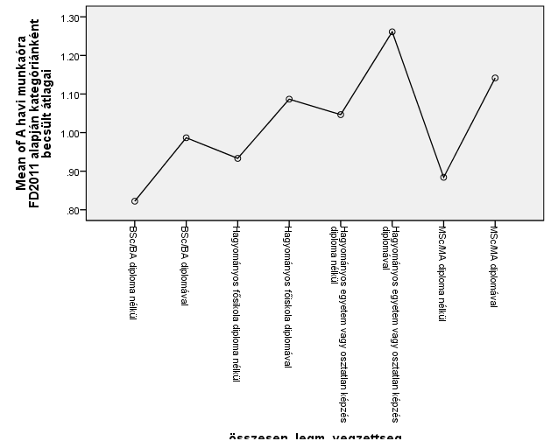
Főállásból származó becsült nettó órabér, összevont minta (súlyozott mintán)
Különbség:
155 Ft/ó (+15,7%)
N= 4037;
Átlag= 1261Ft;
Szórás= 977Ft
N= 960;
Átlag= 1142Ft;
Szórás= 768Ft
N= 3846;
Átlag= 1087Ft;
Szórás= 707Ft
Szig.=0,00
Szig.=0,00
N= 2951;
Átlag= 987Ft;
Szórás= 690Ft
Szig.=0,00
Szig.=0,00
N= 319;
Átlag= 1047Ft;
Szórás= 743Ft
N= 643;
Átlag= 822 Ft;
Szórás= 523 Ft
N= 602;
Átlag= 933Ft;
Szórás= 678Ft
N= 102;
Átlag= 884Ft;
Szórás= 367Ft

Slide 31
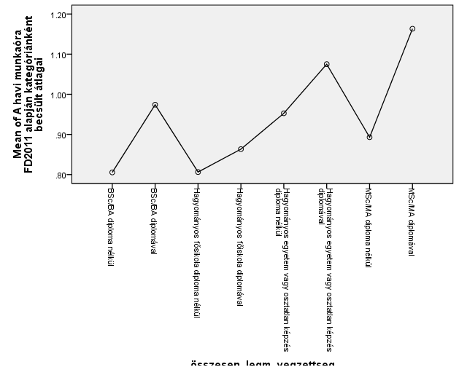
Főállásból származó becsült nettó órabér, 2011-ben végzettek (súlyozott mintán)
Különbség:
189 Ft/ó (+19,4%)
N= 755;
Átlag= 1075 Ft;
Szórás= 762 Ft
N= 686;
Átlag= 1163 Ft;
Szórás= 774 Ft
Szig.=0,16
N= 1396;
Átlag= 974 Ft;
Szórás= 645 Ft
N= 81;
Átlag= 953 Ft;
Szórás= 504Ft
N= 71;
Átlag= 806 Ft;
Szórás= 590 Ft
Szig.=0,00
Szig.=0,00
N= 396;
Átlag= 805 Ft;
Szórás= 489 Ft
Szig.=0,46
N= 178;
Átlag= 863 Ft;
Szórás= 525 Ft
N= 75;
Átlag= 894 Ft;
Szórás= 340 Ft

Slide 32
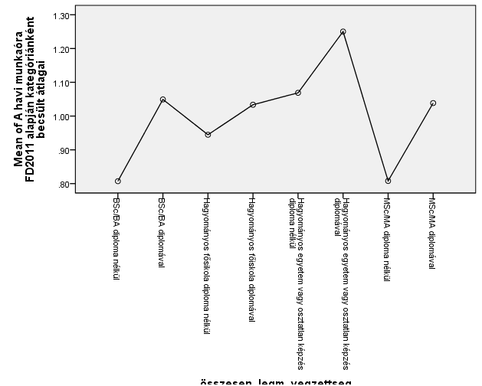
Főállásból származó becsült nettó órabér, 2009-ben végzettek (súlyozott mintán)
Különbség:
-10 Ft/ó (-0,0%)
N= 1539;
Átlag= 1250 Ft;
Szórás= 1004 Ft
Szig.=0,02
N= 887;
Átlag= 1049 Ft;
Szórás= 793 Ft
N= 151;
Átlag= 1039 Ft;
Szórás= 620 Ft
N= 1435;
Átlag= 1034 Ft;
Szórás= 672 Ft
N= 167;
Átlag= 1069 Ft;
Szórás= 739 Ft
Szig.=0,00
Szig.=0,05
N= 223;
Átlag= 807 Ft;
Szórás= 494 Ft
N= 271;
Átlag= 9045 Ft;
Szórás= 695 Ft
Szig.=0,10
N= 21;
Átlag= 808 Ft;
Szórás= 416 Ft

Slide 33
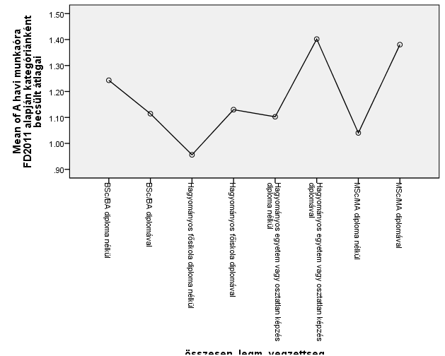
Főállásból származó becsült nettó órabér, 2007-ben végzettek (súlyozott mintán)
Különbség:
266 Ft/ó (+23,9%)
N= 1505;
Átlag= 1402 Ft;
Szórás= 1034 Ft
N= 60;
Átlag= 1380 Ft;
Szórás= 1160 Ft
N= 24;
Átlag= 1243 Ft;
Szórás= 987 Ft
Szig.=0,02
N= 2147;
Átlag= 1130 Ft;
Szórás= 728 Ft
Szig.=0,42
Szig.=0,49
N= 224;
Átlag= 1114 Ft;
Szórás= 716 Ft
Szig.=0,00
N= 71;
Átlag= 1103 Ft;
Szórás= 955 Ft
N= 260;
Átlag= 956Ft;
Szórás= 682 Ft
N= 6;
Átlag= 1040 Ft;
Szórás= 515 Ft
Ez a sokaság volt vizsgálva a FD2010-ben is!

Slide 34
2011-ben végzett mester hallgatók és 2009-ben végzett alapképzéses hallgatók összehasonlítása
Alapja: az alapképzésesek már 2 éve szakmai tapasztalatot gyűjtöttek, mialatt a mesteresek tanultak
Kétmintás t-teszt: különbség: +77Ft, t = -2,18, szig. 0,03.
Ez azt jelenti, hogy statikusan számolva kb. 5 év alatt megtérül.
Átlagok összehasonlítása
 | csoport | N | átlag | szórás
A havi munkadíj FD2011 alapján kategóriánként becsült átlagai (eFt) | 2009-ben végzett bachelor | 1590 | 1.056,2 | 0,84
 | 2011-ben végzett master | 775 | 1.133,3 | 0,74

Slide 35
Összefoglalás, tanulságok
A báránybőr hatás jelen van mindegyik mintában
Megértése további elemzést igényel:
Ágazatok, nemek szerinti bontást mindenképpen
Munkakör igényli-e a nyelvtudást (nyelvvizsga miatt)
A munkaerőpiacon eltöltött idő szerepe: változtat-e a báránybőr effektus mértékén
Hagyományos és Bologna utáni képzés papírjainak jelzéstartalma megváltozik (lemaradók)

Slide 36
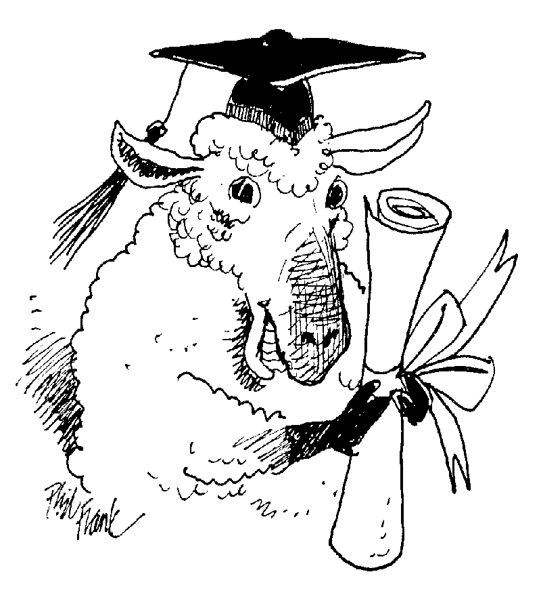
Köszönöm a figyelmet!

Slide 37
Hivatkozások
Brown, S. – Sessions, J. G. (2004): Signalling and screening. In: Geraint, Johnes – Johnes, Jill (eds.): International Handbook ont he Education of Economics. Edward Elgar Publishing Limited, Cheltenham – Northampton, 58-100.
Roedriger, H. L. – Karpicke, J. D. (2006): Test-Enhanced Learning – Taking Memory Tests Improves Long-Term Retention. PSYCHOLOGICAL SCIENCE, vol. 17., no. 3., 249-255.
A képek forrása az internet (Google képkereső).

